Slide 1
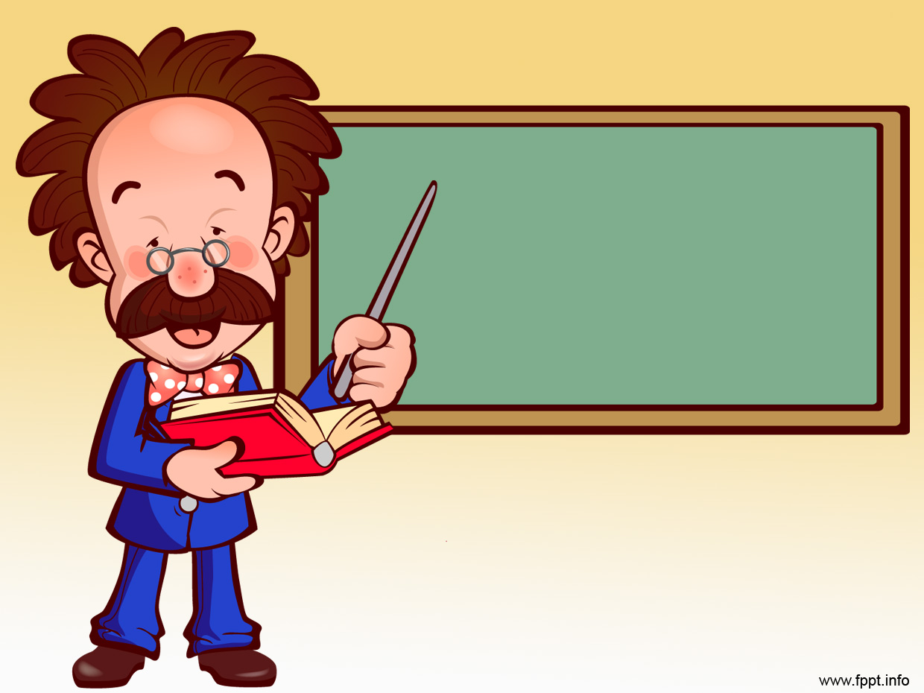
Правописание гласных о-а в корне –раст-, -ращ-, - рос-
Prezentacii.com

Slide 2
Цели урока:
Познакомиться с условиями выбора букв о-а в корне –раст-ращ-рос;
научиться распознавать слова с этим корнем.

Slide 3
«Третий лишний»
Изменить пол…жение;
предпол…гать результат;
вишенка подр…сла.

Slide 4
чередование…
Замена одних звуков другими в одной и той же части слова при образовании и изменении слов.
о | Чередование гласных зависит от: | а
-Лож- с согласной Ж изложение приложение | Согласной буквы, перед которой стоит корневая гласная | -Лаг- С согласной Г излагать прилагать искл.: полог

Slide 5
о | Чередование гласных зависит от: | а
-рос- | Согласной буквы, перед которой стоит корневая гласная | -Раст- с согласными СТ растение прирастать
 |  | -Ращ- с согласной Щ выращивать ращу

Slide 6
-РОС-РАСТ-РАЩ-
-РОС- | -РАСТ- | -РАЩ- | исключения
РОСла заРОСли выРОСла | РАСТи РАСТение выРАСТи | выРАЩен выРАЩивание | рОсток РОстов отрАсль

Slide 7
Словообразование и словоизменение.
От глагола РАСТИ образовать другие при помощи приставок за-, в-, вы-, про-.
От основы глагола РАСТИ образовать существительные и прилагательные.

Slide 8
Объяснить смысл пословиц, выписать из пословиц слова с чередованием корней –раст-рос-ращ
Сломать дерево – секунда, а выр…стить – годы.

Slide 9
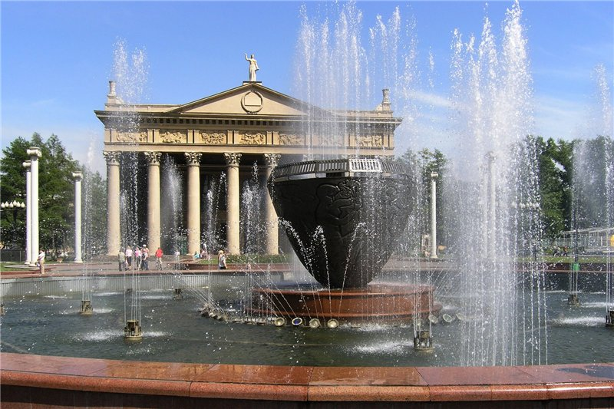
И камень лежа мхом обр…стает.
Где сосна взр…сла, там она и красна.

Slide 10
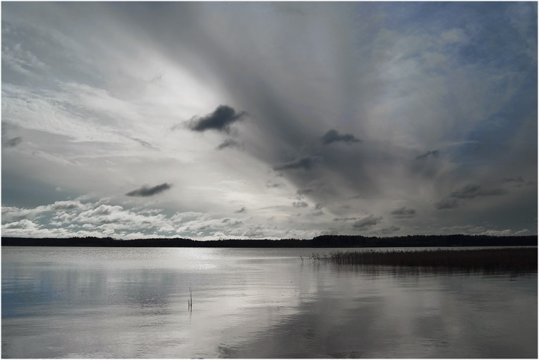
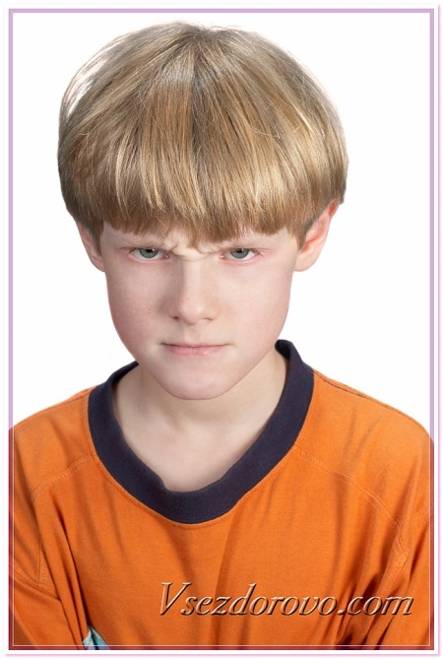
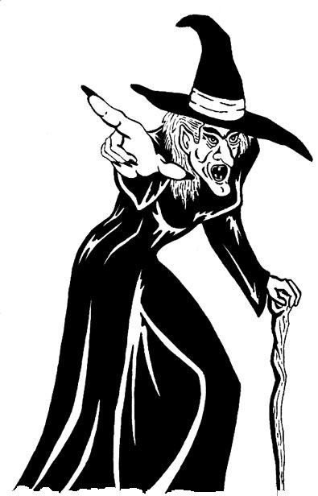
нахмуриться, как…

Slide 11
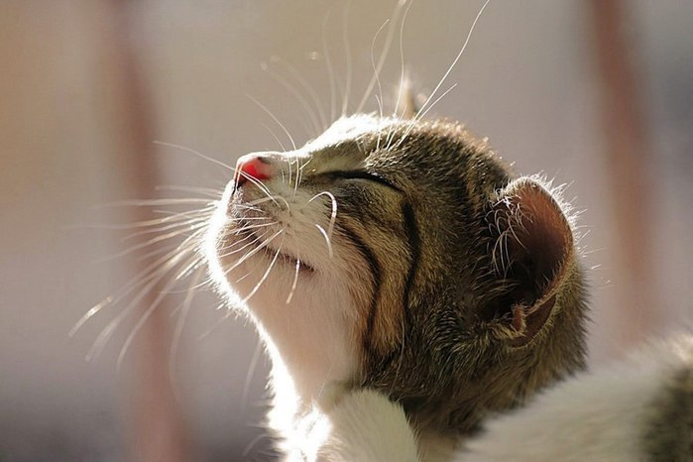
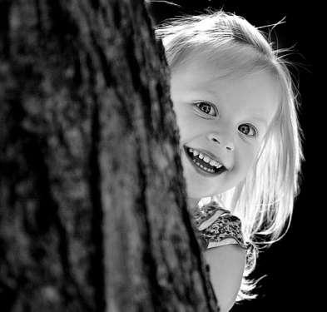
улыбнуться, как…

Slide 12
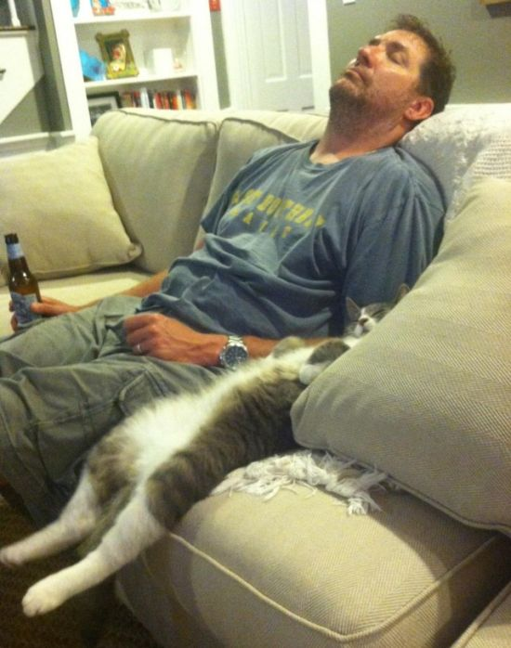
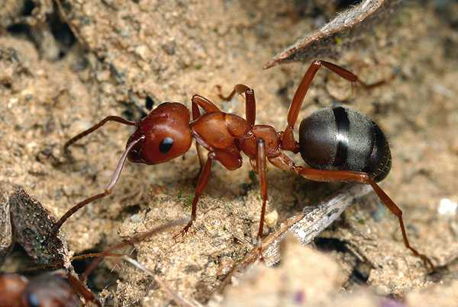
устать, как …

Slide 13
Отдохнуть, как …

Slide 14
Прочитать текст, найти главную мысль, выписать слова с чередованием корней –рос-раст-ращ-
Жил-был мальчик по имени Нильс. Однажды он обидел сказочного гнома, и тот превратил Нильса в маленького человечка. Нильс очень хотел выр…сти и снова стать обычным мальчиком. Но для этого ему пришлось пройти через множество приключений: опуститься в подводные зар…сли, подняться в звездное небо, потеряться в густых р…стениях.
И только когда в душе мальчика появились р…стки добра, он выр…с и стал таким, как прежде».

Slide 15
Домашнее задание:
Письменно ответьте на вопрос :
«Может ли возраст или рост быть помехой для добрых дел?»
Приведите в своем рассуждении примеры из знакомых вам литературных произведений.

Slide 16
К какому типу речи будет относиться ваш ответ?
Как строится рассуждение?
Тезис(главная мысль).
Доказательства.
Вывод.

Slide 17
Итоги урока
Знаю…
Умею…
Хочу узнать…

